Slide 1
인공지능을 통한 주가예측
Kospi지수와 삼성전자와의 상관관계
그리고 kospi지수 학습을 통한 삼성전자 주가예측

Slide 2
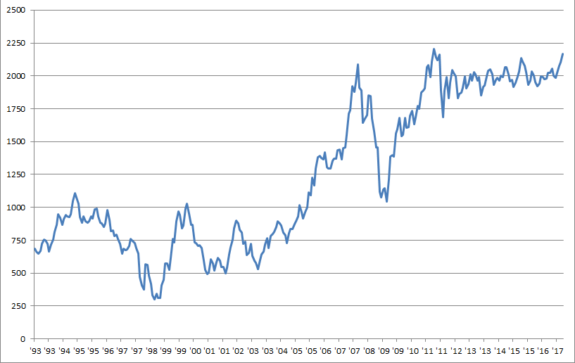
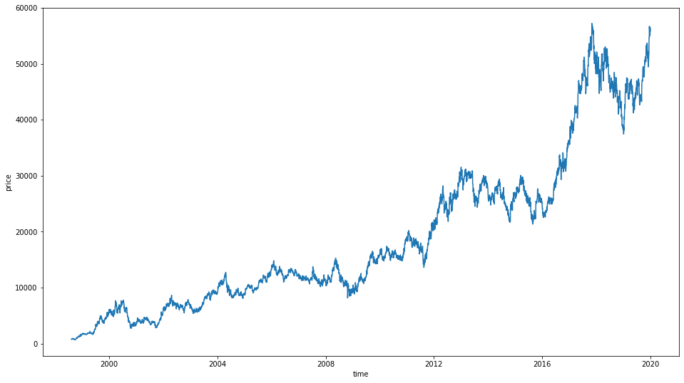
가설 설정 및 분석

Slide 3
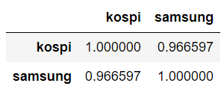
가설 설정 및 분석
매우 강한 양의 상관관계를 보이며 이를 통해 kospi 지수를 학습한 데이터로 삼성전자 주가 예측이 가능 할 것이다.

Slide 4
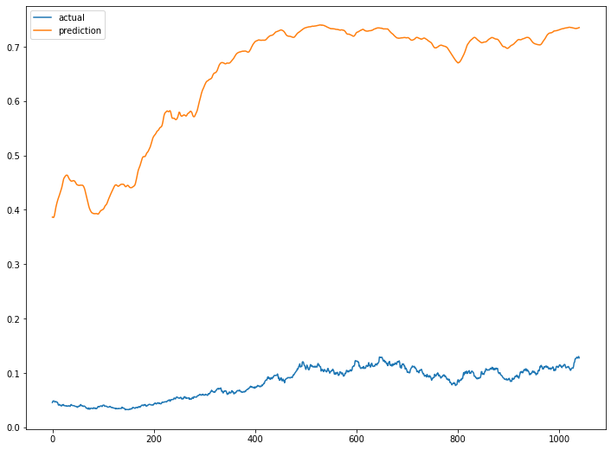
데이터의 전처리
RNN 모델 이용 학습 -실패
1. Kospi와 삼성전자의 지수 차이와 거래량의 차이로 인해 제대로 된 결과값 도출 않됨.
2. Relu함수에 의한 발산?
3.윈도우 사이즈 좀더 작게

Slide 5
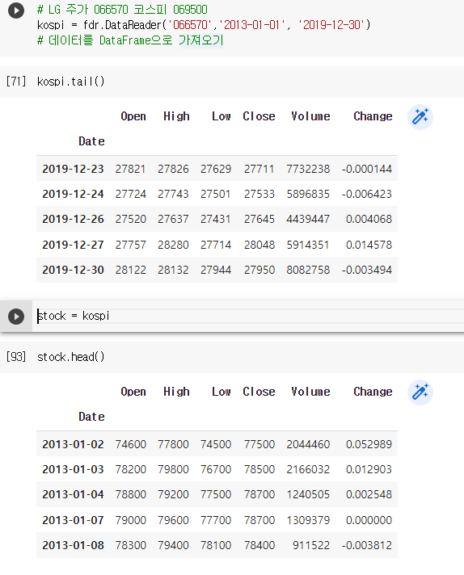
데이터의 전처리
Datareader(‘종목코드’, ‘시작날짜’, ‘마지막날짜’)
코스피 정보 2013~2019년 받아옴

Slide 6
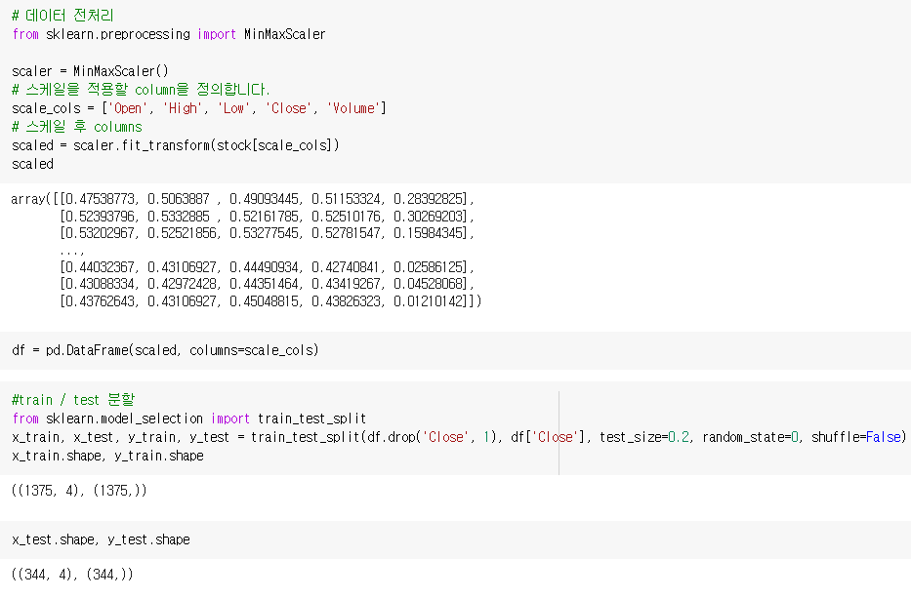
데이터의 전처리
Minmaxscaler를 이용
주가,지수를 0~1로 변환
pandas 이용 데이터프레임
Test와 train 데이터셋 분리
80% ,20% 비율 분리

Slide 7
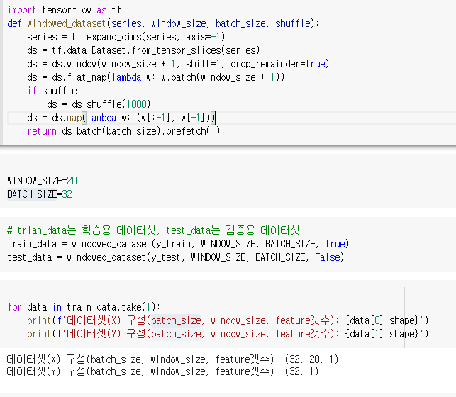
데이터 모델링 전 수치입력
Window_dataset 함수 설정
Window_size = 20 -20일치 데이터 학습
batch_size = 32 –학습에 적절한 크기

Slide 8
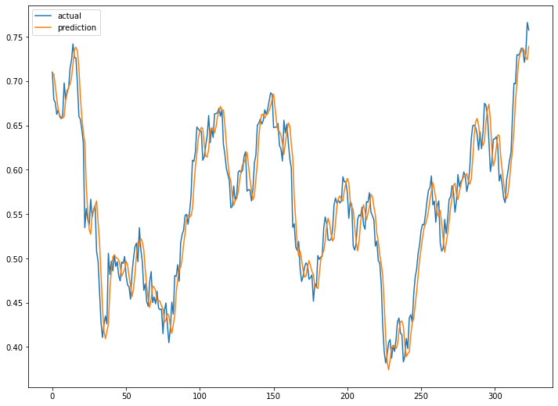
인공지능 모델 및 학습
Long Short-Term Memory (LSTM) 모델 이용
Kospi 주가예측 (train – kospi, test –kospi)

Slide 9
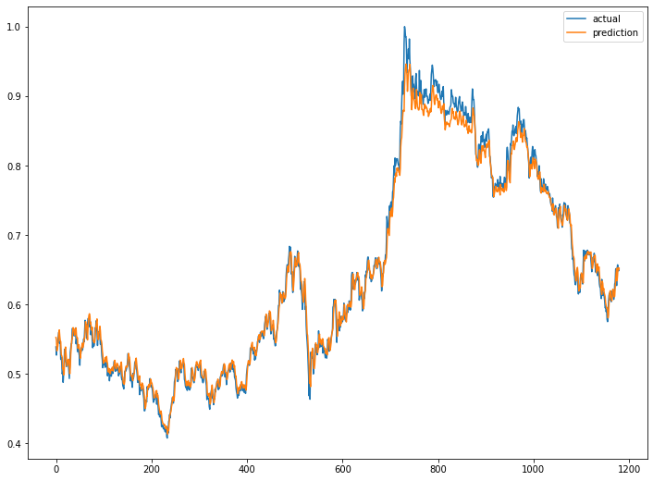
데이터 모델링 후 결과 -삼성전자만
삼성전자 주가예측 -
(train – kospi, test –삼성전자)

Slide 10
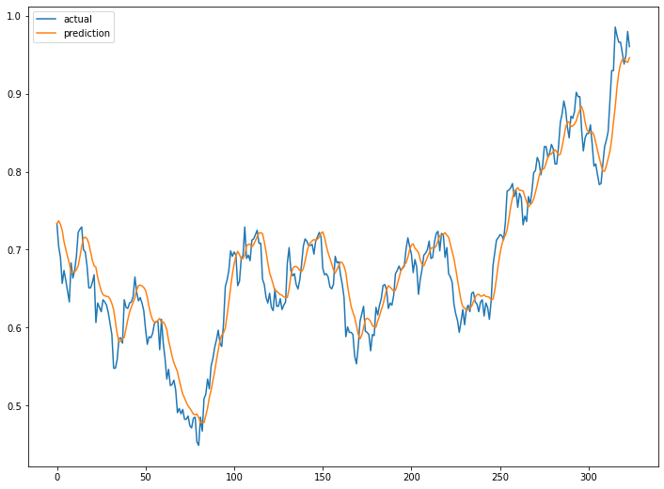
데이터 모델링 후 결과
삼성전자 주가예측 -
(train – kospi, test –삼성전자)

Slide 11
감사합니다.

